Slide 1
Шляхи забезпечення належних психолого-педагогічних умов для розвитку здорової особистості учня
Тисячі речей необхідні здоровому, і тільки одна хворому – здоров'я
І.Вільде

Slide 2
Профілактика і режим дитячого організму лікар-терапевт Маруняк І.О. та медсестра Кисунька Л.С. (5-В кл., кл.кер. Іванець О.В.)

Slide 3
Зустріч з лікарем-офтальмологом Судомою О.Б. (6-А кл., кл.кер. Любчак І.О.)

Slide 4
Гігієна та профілактика стоматологічних захворювань лікар-стоматолог п. Кришталюк Л.З. (6-Б кл., кл.кер. Подоляк І.В., 6-Г кл., кл.кер. Антощук І.І.)

Slide 5
Репродуктивне здоров'я підлітків. Гігієна лікар-гінеколог Богдан І.В. (дівчата 7-Б кл., 6-Б кл., уч. Лебідь І.І.)

Slide 6
Дитячий травматизм та його профілактика лікар-хірург Топільницький В.В. (8-В кл., кл.кер. Федека О.І.)

Slide 7
Чистота- запорука здоров'я лікар-реаніматолог п. Петришин Т. (8-Г кл., кл.кер. Миронова М.І.)

Slide 8
Перша домедична допомога при невідкладних станах кровотечі медсестри Товариства Червоного Хреста Сихівського району Масюк Н.Х., Бурко В.В. (9-Б кл., уч. Вілюра С.Й.)

Slide 9
Переваги здорового способу життя лікар-терапевт Ліщинська Н.В. (10-Б кл., кл.кер. Чучвера І.В.)

Slide 10
Репродуктивний вік жінки. Правила гігієни лікар-гінеколог Зуб Л.А. (дівчата 10-11 кл., уч. Єдинак І.Я.)

Slide 11
Тренінг. ВІЛ/СНІД ризикована поведінка зав. медцентром «Погляд у майбутнє» Федоренко Г.І. (11-Б кл., кл.кер. Єдинак І.Я.)

Slide 12
Лекція. ВІЛ/СНІД ризикована поведінка зав. медцентром «Погляд у майбутнє» Федоренко Г.І. (11-Б кл., кл. кер. Єдинак І.Я.)

Slide 13
Токсичний вплив алкоголю на ЦНС підлітків лікар-нарколог Чемерис Н.М (11-А кл., уч. Вілюра С.Й)

Slide 14
Оцініть стан здоров’я Вашої дитини:

Slide 15
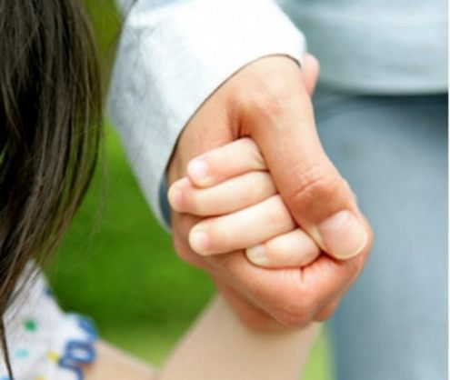
Хто, на Вашу думку, має нести основну відповідальність за формування здоров’я дітей?

Slide 16
Які, на Вашу думку, причини погіршення стану здоров'я дітей?

Slide 17
Як Ви оцінюєте роботу школи у напрямку збереження здоров’я дітей?

Slide 18
Яким чином Ви формуєте у Вашої дитини інтерес, потреби, навички здорового способу життя?

Slide 19
Чи виникали у батьків учнів Вашого класу запитання щодо стану здоров’я учнів?

Slide 20
Які форми роботи, на Вашу думку, є найбільш ефективними для формування в учнів інтересу, потреби, навичок здорового способу життя?

Slide 21
Дякую за увагу!

